Slide 1

राष्ट्रिय जनगणना २०७८
प्रदेश/जिल्ला जनगणना अधिकारी तथा सहायक जनगणना अधिकारी तालिम
मितिः २०७७ फागुन २०
घर तथा घरपरिवार सूचीकरण फारामः महल (८–२०)
जनगणना घर नम्बर लेख्ने तरिका
उतार फाराम अद्यावधिक गर्ने तरिका
1

Slide 2


प्रस्तुतिका विषय
घर तथा घरपरिवार सूचीकरण फारामः महल (८–२०)
जनगणना घर नम्बर लेख्ने तरिका
उतार फाराम अद्यावधिक गर्ने तरिका
2

Slide 3


सन्दर्भ सामाग्री
सुपरिवेक्षक पुस्तिकाको पेज ४४ देखि ५४ सम्म
गणना पुस्तिकाको पेज १४७ देखि १५० सम्म

Slide 4
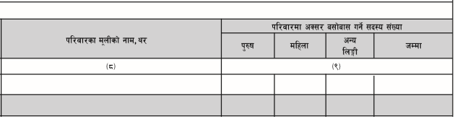
महल ८: परिवारमूलीको नाम र थर
यस महलमा परिवारमूलीको नाम र थर स्पष्ट लेख्नुपर्दछ ।
साधारणतया सूचिकरणमा लेखिएको परिवारमूली नै मुख्य प्रश्नावली भर्दा परिवारमूली हुने भएकोले यहाँ परिवारमूलीको नाम लेख्दा विचार पुर्याउनुपर्छ ।

Slide 5
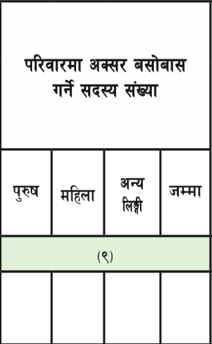
महल ९: परिवारमा अक्सर बसोबास गर्ने सदस्य संख्या
(पुरुष, महिला र अन्य लिङ्गी)
जनगणनामा कोही व्यक्ति नछुटून् र कोही व्यक्ति नदोहोरिऊन् भन्ने उद्देश्यले परिवारका सदस्य अक्सर जहाँ बसोबास गर्छन् सोही स्थानबाटै गणना गर्नुपर्दछ ।
परिवारमा अक्सर बसोवास गर्ने परिवारका सदस्यहरूका पुरूष, महिला, अन्य लिङ्गी र जम्मा संख्या यस महलमा उल्लेख गर्नुपर्दछ ।
परिवारका सदस्यहरुको गणना गर्दा अक्सर बसोबासको अवधारणा तथा परिभाषा बमोजिम गर्नुपर्दछ ।
(क्रमशः)

Slide 6

महल ९: परिवारमा अक्सर बसोबास गर्ने सदस्य संख्या
(अन्य लिङ्गी)
अन्य लिङ्गी भन्नाले यौनिक तथा लैङ्गिक अल्पसंख्यक व्यक्ति भन्ने बुझ्नुपर्दछ।
यस अन्तर्गत महिला समलिङ्गी (Lesbian), पुरुष समलिङ्गी (Gay), द्विलिङ्गी (Bisexual), पारलिङ्गी (Transgender) र अन्तरलिङ्गी (Intersex) व्यक्तिहरु पर्दछन् ।
सुपरिवेक्षकले अन्य लिङ्गी व्यक्ति परिवारमा भए नभएको यकिन गर्नुपर्दछ ।

Slide 7

महल ९: परिवारमा अक्सर बसोबास गर्ने सदस्य संख्या
(पुरुष महिला र अन्य लिङ्गी)
अन्य लिङ्गीमध्ये लैङ्गिक अल्पसंख्यकहरूलाई
  तराईमाः हिजरा, हिजडा, कोथी, मौगिया (मैथिलीमा), मेहरू, नतुवा, लौण्डा;
  पहाडमाः मेटी, तेप्की, मैबुवा (नेवारीमा), घाडे (डोटेलीमा);
  हिमाली क्षेत्रमाः फुलुलुमु (पुर्वी हिमाली क्षेत्रमा), फोलोक मोलोक (मनाङ तथा डोल्पा लगायतका पश्चिम हिमाली क्षेत्रमा) आदि पनि भन्ने गरिन्छ।
कतिपय समुदाय र साथीभाइहरूबाट पनि छक्का, हिजडा, नपुंसक जस्ता शब्द प्रयोग गरेर लैङ्गिक माथि अपहेलीत शब्द प्रयोग गरिन्छ । त्यसैले सजिलै उनीहरूको सही जानकारी उत्तरदाताले सहजै नभन्न सक्दछन् ।
त्यसैले गणकहरूले मर्यादित भाषाशैलीमा अन्य लिङ्गीको संख्या सोध्नु पर्दछ।

Slide 8
महल ९: परिवारमा अक्सर बसोबास गर्ने सदस्य संख्या
गणकहरूले यस प्रश्नलाई नसोध्ने वा आफैँ अनुमान गरी अन्य लिङ्गी त कोही पनि छैनन् होला, वा कुनै कारणमा महत्व नदिने अवस्था आउन दिनु हुँदैन ।
गणकहरूले मर्यादित भाषाशैलीमा अन्य लिङ्गीको जानकारी लिने र उत्तरदाताले समेत सही विवरण दिन सकेमा यौनिक तथा लैङ्गिक अल्पसंख्यकहरूको मानव अधिकार, कानूनी अधिकार दिलाउन साथै बिशेष व्यवस्थाको नीति लिन आवश्यक पर्ने आधार तथ्याङ्क हरेक गाउँ तथा नगरपालीकाहरूमा प्राप्त हुनेछ ।

Slide 9
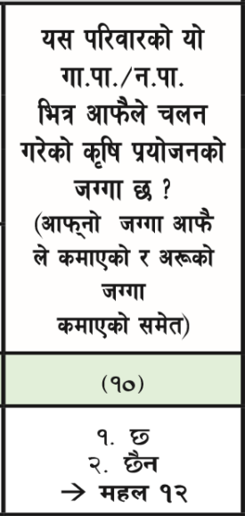
महल १०: यस परिवारको यो गा.पा./न.पा. भित्र आफैंले चलन गरेको कृषि प्रयोजनको जग्गा छ ?
(आफ्नो जग्गा आफैले कमाएको र अरूको जग्गा कमाएको समेत )
१. छ २. छैन महल १२
आफैले चलन गरेको कृषि प्रयोजनको जग्गा भन्नाले (खेतीपाती वा कृषि कार्यका लागि) आफैले उपभोग गरेको जग्गालाई बुझाउँछ ।
गणनाको दिन परिवारसँग यो गा.पा./न.पा. भित्र आफैले कृषि प्रयोजनका लागि चलन गरेको कुनै जग्गा भए १ मा गोलो घेरा लगाइ महल ११ सोध्नुपर्छ ।
आफैले चलन गरेको जग्गा छैन भने २ मा गोलो घेरा लगाइ महल १२ सोध्नुपर्छ ।
(क्रमशः)

Slide 10
महल १० को सन्दर्भमा कृषि कार्य भन्नाले निम्न कार्यहरूलाई बुझाउँछ ।
कृषिबाली उत्पादन | अन्नबाली (धान, गहुँ, मकै आदि), तरकारी (आलु, रायो, मूला, फर्सी, सिमी, बोडी, काउली, गोलभेडा आदि), फलफूल (सुन्तला, निबुवा, आँप, केरा, अम्बा, मेवा, किवी, आदि) कोसे÷दाल बाली (मास, भटमास, मुसुरो, चना, केराउ आदि) तेल बाली (तोरी, तिल, आलस आदि) र अन्य बाली (उखु, सनपाट, सुर्ती, अलैँची आदि) उत्पादन।
पशुपालन | दूध, ऊन, मासु उत्पादनका लागि पालन गरिएका पशु (गाई, भैँसी, भेडा, बाख्रा, सुँगुर, खरायो आदि)
पन्छीपालन | मासु, अण्डा आदि उत्पादनको दृष्टिले पालन गरिएका पन्छी (कुखुरा, हाँस, परेवा आदि)
अन्य कृषि कार्य | घाँसका रूख र बनबनेलो लगाउने, चरनको, माछापालन, मौरीपालन, रेशमखेती, पुष्पखेती, च्याउखेती, जडिबुटी जस्ता कृषि कार्यहरू

Slide 11
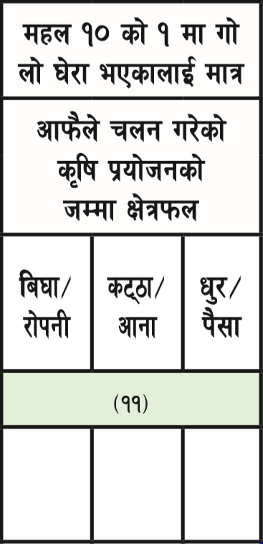
महल ११: आफैंले चलन गरेको कृषि प्रयोजनको जम्मा जग्गाको क्षेत्रफल
(महल १० को १ मा गोलो घेरा भएकालाई मात्र)
क्षेत्रफलको नापको एकाइ बिघा भए महल ११ मा विघा, कट्ठा र धुर मा क्षेत्रफल क्रमशः लेख्नुपर्दछ ।
क्षेत्रफलको नापको एकाइ रोपनी भए महल ११ मा रोपनी, आना र पैसा मा क्षेत्रफल क्रमशः लेख्नुपर्दछ ।
क्षेत्रफलको एकाइ यस फारामको माथिपट्टी दाँयामा लेखिए अनुसार हुनुपर्दछ ।
कृषकले आफुले चलन गरेको सबै जग्गाको एकमुष्ट क्षेत्रफल भन्न नसके बेग्लाबेग्लै क्षेत्रफल सोधेर जम्मा क्षेत्रफल निकाल्नु पर्दछ।
कुनै महलमा क्षेत्रफल नभएमा ० लेख्नुपर्दछ ।
(क्रमशः)

Slide 12
महल ११ मा आफैले चलन गरेको कृषि प्रयोजनका जग्गाको जम्मा क्षेत्रफल निकाल्न निम्न चार कुरामा ध्यान दिनुपर्छ ।
आफ्नो जग्गा आफैंले चलन गरेको भए चलनमा समावेश गर्नुपर्छ ।
अरूको जग्गा आफूले जुनसुकै शर्तमा चलन गरेको भए पनि चलनमा समावेश गर्नुपर्छ ।
कृषि प्रयोजनका लागि आफैले चलन गरेको आफ्नो वा अरूको जग्गा परिवार बसेको गाउँपालिका/नगरपालिकाको एकै वडामा वा छुट्टाछुट्टै वडाहरूमा, एकै ठाउँमा वा छुट्टाछुट्टै ठाउँमा छरिएर रहेको हुनसक्दछ ।
तर आफ्नो जग्गा अरूलाई जुनसुकै शर्तमा चलन गर्न दिएको भए चलनमा समावेश गर्नुहुँदैन ।
(क्रमसः)

Slide 13
महल ११ का लागि क्षेत्रफलको एकाइ रूपान्तरण गर्ने तरिकाः
रोपनी
विघा
१ रोपनी = ७४ x ७४ वर्गफुट
१ रोपनी = ४ माटोमुरी
१ रोपनी = १६ आना
१ आना = ४ पैसा
१ विघा = २७० x २७० वर्गफुट
१ विघा = २० कट्ठा
१ विघा = ४०० धुर
१ कट्ठा = २० धुर
१ विघा = १३.३१२६४ रोपनी
(क्रमशः)

Slide 14
महल ११ का लागि क्षेत्रफलको एकाइ रूपान्तरण गर्ने तरिका
रोपनी र बिघा जग्गाको क्षेत्रफलका प्रमुख एकाइ हुन् ।
तर ठाउँअनुसार विभिन्न स्थानीय एकाइ जस्तैः बिजनको माना र पाथी वा गोरूको हल, पाटो आदि एकाइको चलन पनि रहेको पाइन्छ ।
उत्तरदाताले जग्गाको नाप जुनसुकै स्थानीय एकाइमा बताए पनि विघा वा रोपनी मध्ये कुनै एकमा रूपान्तरण गरी लेख्नुपर्दछ ।
कतिपय स्थानमा कच्ची विघामा क्षेत्रफल भनेमा सोको पक्की विघा हिसाब गरी लेख्नुपर्दछ । उदाहरणको लागि ६ कच्ची बिघा बराबर १ बिघा मान्ने ।
(क्रमशः)

Slide 15
आफैंले चलन गरेको कृषि प्रयोजनको जम्मा जग्गाको क्षेत्रफल निकाल्ने उदाहरण
उदाहरण १: महल ११ प्रयोजनको लागि
एउटा परिवारको (कृषिको लागि चलन गरेको, गणनाको दिन कायम रहेको) जग्गा निम्नानुसार जम्मा ५ टुक्रा (कित्ता वा चक्ला) मा बाँडिएको छ । तीन कित्ता एउटा वडामा र दुई कित्ता अर्कै वडामा पर्दछन् । यी ५ कित्तामध्ये एक कित्ता जग्गा अरूलाई कमाउन दिएको रहेछ तर दुई कित्ता अरूको जग्गा यो परिवारले कमाएको रहेछ । त्यस ठाउँको क्षेत्रफल नाप्ने एकाइ रोपनी रहेछ भने परिवारले चलन गरेको जम्मा जग्गाको क्षेत्रफल तल दिइएअनुसार कायम हुन आउँछ ।
(क्रमशः)

Slide 16
आफैंले चलन गरेको कृषि प्रयोजनको जम्मा जग्गाको क्षेत्रफल
कित्ता नं. | जग्गाको क्षेत्रफल |  |  | कैफियत
 | रोपनी | आना | पैसा
१ | ० | ६ | २ | आफ्नो जग्गा आफैले कमाएको
२ | २ | ९ | ३ | आफ्नो जग्गा अरूलाई कमाउन दिएको (समावेश नगर्ने)
३ | ७ | ० | २ | आफ्नो जग्गा आफैले कमाएको
४ | १ | ९ | ० | अरूको जग्गा कूत तिर्ने गरी कमाएको
५ | ४ | १० | ३ | अरूको जग्गा कूत तिर्ने गरी कमाएको
परिवारले चलन गरेको | १३ | १० | ३ | परिवारले चलन गरेको जग्गाको जम्मा क्षेत्रफल (कित्ता नं. २ बाहेक)

Slide 17
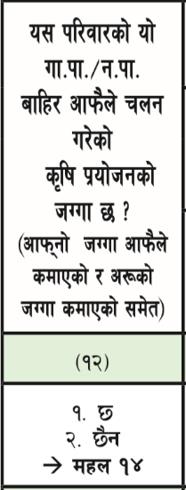
महल १२: यस परिवारको यो गा.पा./न.पा. बाहिर आफैंले चलन गरेको कृषि प्रयोजनको जग्गा छ ?
(आफ्नो जग्गा आफैंले कमाएको र अरूको जग्गा कमाएको समेत)
१. छ २. छैन महल १४
यस परिवारले यस गाउँपालिका/नगरपालिका बाहेक अर्को गाउँपालिका वा नगरपालिकामा आफैले कृषि प्रयोजनका लागि चलन गरेको जग्गा (आफ्नो र अरूको कमाएको समेत) छ छैन यकिन गरी छ भने १ मा गोलो घेरा लगाई महल १३ भर्नु पर्दछ र छैन भने २ मा गोलो घेरा लगाई महल १४ देखि भर्नु पर्दछ ।

Slide 18
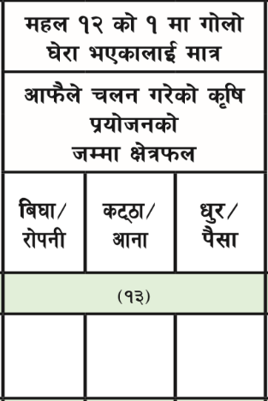
महल १३: आफैले चलन गरेको कृषि प्रयोगको जम्मा क्षेत्रफल
(महल १२ को १ मा गोलो घेरा भएकालाई मात्र )
परिवारले यस गाउँपालिका वा नगरपालिका बाहेक अर्को गाउँपालिका वा नगरपालिका वा अर्को जिल्लामा आफैले कृषि प्रयोगका लागि चलन गरेको जग्गा (आफ्नो र अरूको कमाएको समेत) जम्मा क्षेत्रफल यस महलमा उल्लेख गर्नुपर्दछ ।
क्षेत्रफलको नापको एकाइ फरक आएमा महल ११ मा रहेको एकाइमा परिवर्तन गरी लेख्नुपर्दछ ।

Slide 19
महल १४: यस परिवारमा कृषि प्रयोजनका लागि पालेका पशुपन्छी छन् ?
१. छन्
२. छैनन् महल १७
कृषि प्रयोजनका लागि पालेका पशुपन्छी भन्नाले कृषि कार्यको लागि र कृषि व्यवसायका लागि परिवारले पालेका चौपाया वा पन्छी वा दुवैलाई बुझाउँछ ।जस्तैः पशुहरूमा गाई, गोरू, याक, चौँरी, राँगो, भैसी, बाख्रा, च्याङ्ग्रा, भेडा, भेडी, सुँगुर, बङ्गुर, खरायो आदि पर्दछन् । पन्छीहरूमा कुखुरा, हाँस, परेवा, तित्रा, च्याखुरा आदि पर्दछन् ।
कृषि प्रयोजनका लागि पालेका पशुपन्छी आफ्नो स्वामित्व र आफैले पालेको अरुको स्वामित्वको समेत पर्दछ ।
परिवारले कृषि प्रयोजन अन्तर्गत घरायसी वा व्यवसायिक रुपमा जतिसुकै संख्यामा पालेका पशुपन्छी भएपनि गणना गर्नुपर्दछ ।
घरको शोभाको लागि पालिएका कुकुर, बिरालो, खरायो आदि यसमा समावेश गर्नुपर्दैन ।
(क्रमशः)

Slide 20
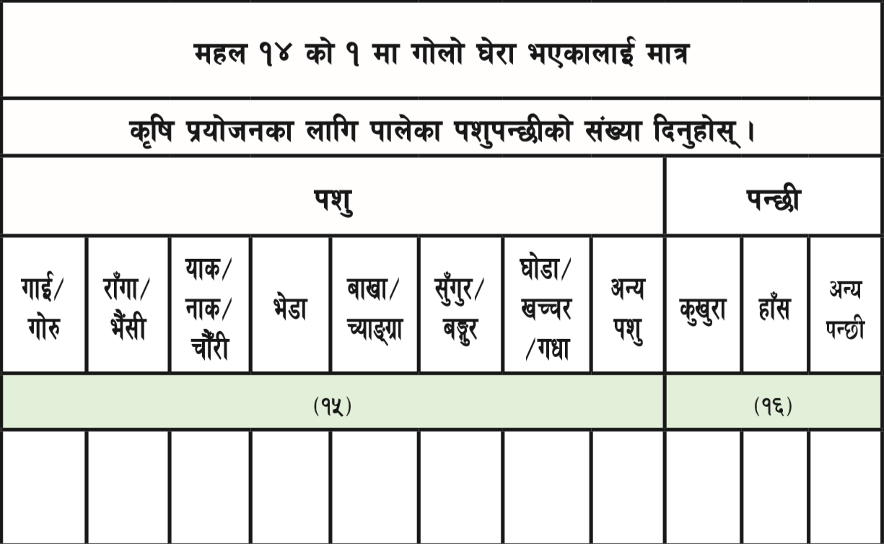
महल १५–१६: कृषि प्रयोजनका लागि पालेका पशु र पन्छीको संख्या दिनुहोस् ।
(महल १४ को १ मा गोलो घेरा भएकालाई मात्र)
नोटः कुनै पशुपन्छी नभएमा ड्यास तान्नुपर्दछ ।
(क्रमशः)

Slide 21
महल १५–१६: कृषि प्रयोजनका लागि पालेका पशु र पन्छीको संख्या दिनुहोस् ।
परिवारमा कृषि प्रयोजनका लागि पालेका पशुपन्छी भएमा महल १५ मा कुन कुन पशु छन् सो को संख्या लेख्नुपर्दछ र महल १६ मा कुन कुन पन्छी छन् सो को संख्या लेख्नुपर्दछ ।
पशुपन्छी संख्या अन्तर्गत जोसुकैको स्वामित्वमा रहे तापनि गणना भएको दिन परिवारले पालेका सबै घरपालुवा पशुपन्छीको सङ्ख्यालाई जनाउँछ ।
गणनाको दिन अस्थायी रूपले घर बाहिर रहेका वा किनेर ल्याउदै गरेका पशुपन्छी सबैलाई यहाँ समावेश गर्नुपर्दछ ।
यदि कुनै परिवारले आफू रहेको गा.पा./न.पा. भन्दा बाहिर गोठ, टहरा वा खोर बनार्इ पशुपन्छी पालन गरेको भए उक्त पशुपन्छीको गणना सोही (यहि) परिवारबाट गर्नुपर्दछ ।

Slide 22
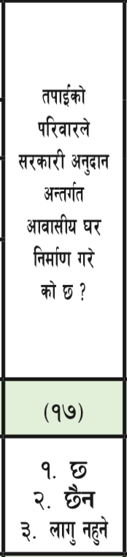
महल १७: तपाईंको परिवारले सरकारी अनुदान अन्तर्गत
आवासीय घर निर्माण गरेको छ ?
यस परिवारले सरकारले प्रदान गरेको अनुदानमा घर निर्माण गरेको छ छैन सोध्नुपर्दछ ।
सरकारी अनुदान अन्तर्गत भूकम्प पुननिर्माण कार्यक्रमबाट अनुदान लिएको, जनता आवास कार्यक्रम अन्तर्गत सरकारले घर निर्माण गरी प्रदान गरेको वा सरकारबाट कुनै किसिमको पूर्ण वा आंशिक सहयोग प्राप्त गरी आवासीय घर निर्माण गरेको पर्दछन् ।
परिवारले सरकारले प्रदान गरेको अनुदानमा घर निर्माण गरेको छ छैन सोधी छ भने १, छैन भने २ र लागु नहुने भएमा ३ लेख्नुपर्दछ ।
(क्रमशः)

Slide 23
महल १७: तपाईंको परिवारले सरकारी अनुदान अन्तर्गत
आवासीय घर निर्माण गरेको छ ?
सरकारी अनुदान भन्नाले संघीय, प्रदेश र स्थानीय सरकार र मातहतका कार्यालयहरुले पूर्ण वा आंशिकरुपमा प्रदान गरेको अनुदान सबै बुझ्नुपर्दछ ।
अन्य व्यक्ति वा संघ संस्थाले दिएको अनुदानबाट निर्माण गरेका घर यस अन्तर्गत पर्दैनन् ।
विदेशी परिवार, संस्थागत परिवार (जस्तैः बृद्धाश्रम, होस्टेल, ब्यारेक आदि) र शरणार्थी शिविर भन्दा बाहिर बसेका शरणार्थी परिवारलाई लागु नहुने अन्तर्गत कोड ३ मा गोलो लगाउनुपर्दछ ।
नोटः नागरिक आवास अन्तर्गत फुस (खर) को छानालाई जस्तापाताको छाना बनाउने र सामुहिक बसोबासको लागि बनाइएको आवास जस्तैः ज्येष्ठ नागरिक आवास तथा विपद् आवास यस अन्तर्गत पर्दैनन् ।

Slide 24
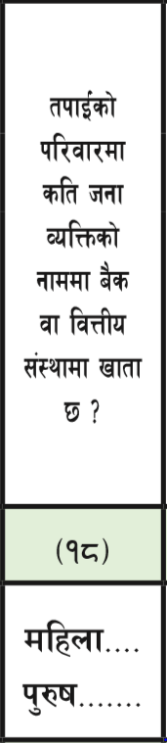
महल १८: तपाईको परिवारमा कति जना व्यक्तिको नाममा बैंक वा वित्तीय संस्थामा खाता छ ?
परिवारमा जम्मा कति जना व्यक्तिहरुको नाममा बैंक तथा वित्तीय संस्थामा खाता छ सोधी महिला तथा पुरुषको संख्या अलग अलग खुलाउनुपर्दछ ।
बैंक तथा वित्तीय संस्था अन्तर्गत बाणिज्य बैंक, विकास बैंक, फाईनान्स कम्पनी र लघुवित्त कम्पनीहरु पर्दछन् ।
बचत तथा ऋण सहकारी संस्थामा भएका खातालाई यसमा समावेश गर्नुहुदैन ।
संस्थागत परिवारको लागि समेत सो संस्थामा अक्सर बसोबास गर्ने सबै सदस्यहरुको आफ्नै नाममा बैंक खाता छ छैन सोधी महिला पुरुष अनुसार खाता हुनेको संख्या लेख्नुपर्दछ ।

Slide 25
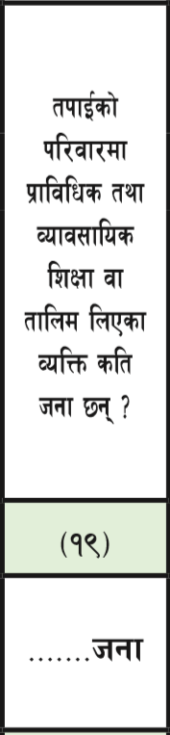
महल १९: तपाईंको परिवारमा प्राविधिक तथा व्यावसायिक शिक्षा वा तालिम लिएका व्यक्ति कति जना छन् ?
प्राविधिक शिक्षा र व्यावसायिक तालिम कार्यक्रमहरु छोटो तथा लामो अवधि गरी दुई प्रकारका हुन्छन् ।
४० घण्टा देखि १६९६ घण्टा (एक वर्ष अवधि) सम्मका तालिमहरुलाई छोटो अवधिका तालिम र एसईई पश्चात १८ महिने प्रि डिप्लोमा र ३ वर्षे डिप्लोमा तथा प्रमाणपत्र तहका कार्यक्रमहरुलाई प्राविधिक तथा व्यावसायिक शिक्षा कार्यक्रम भनिन्छ ।
यी सबै व्यक्तिहरु यस अन्तर्गत पर्दछन् ।
कुनै एक व्यक्तिले एक भन्दा बढी क्षेत्रको प्राविधिक तथा व्यावसायिक तालिम लिएको भएपनि त्यस्तो व्यक्तिको तालिमको गणना गर्दा संख्या एक नै गणना हुन्छ ।
(क्रमशः)

Slide 26
महल १९: तपाईंको परिवारमा प्राविधिक तथा व्यावसायिक शिक्षा वा तालिम लिएका व्यक्ति कति जना छन् ?
नेपालमा प्राविधिक शिक्षा तथा व्यावसायिक तालिमको सञ्चालन मुख्यतः प्राविधिक शिक्षा तथा व्यावसायिक तालिम परिषद् (CTEVT) अन्तर्गतका शिक्षालय, तालिम केन्द्र र परिषद्बाट स्वीकृति लिई सञ्चालन भएका संस्थाहरुबाट हुने गर्दछ ।
यसका साथै शिक्षा, विज्ञान तथा प्रविधि मन्त्रालय, संस्कृति, पर्यटन तथा नागरिक उड्डयन मन्त्रालय, श्रम, रोजगार तथा सामाजिक सुरक्षा मन्त्रालय अन्तर्गतका व्यावसायिक तथा सीप विकास तालिम प्रतिष्ठान र घरेलु तथा साना उद्योग विकास समिति र कार्यालय मार्फत छोटा अवधिका सीपमूलक तालिमहरु सञ्चालन गरिदै आएको छ ।
(क्रमशः)

Slide 27

महल १९: तपाईंको परिवारमा प्राविधिक तथा व्यावसायिक शिक्षा वा तालिम लिएका व्यक्ति कति जना छन् ?
राष्ट्रिय तथा अन्तराष्ट्रिय विकास साझेदारी संस्थाहरु (NGO/INGO) बाट समेत छोटा अवधिका सीपमूलक तालिम सञ्चालन भएका हुन्छन् ।
यसैगरी वैदेशिक रोजगारमा गएका नेपाली युवाहरुले रोजगारीकै सिलसिलामा व्यावसायिक सीप हासिल गरी स्वदेशमै कामदार वा स्वरोजगारको रुपमा संलग्न रही आएका वा तालिम लिएर काम नगरेका पनि हुन सक्दछन् ।
(क्रमशः)

Slide 28
महल १९को सन्दर्भमा प्राविधिक तथा व्यावसायिक शिक्षा तथा तालिमका समुहहरु
प्राविधिक तथा व्यावसायिक शिक्षा र तालिमहरुलाई विभिन्न ५ वटा समुह/क्षेत्रमा विभाजन गरिएको छ ।
स्वास्थ्य समुह: प्रि–डिप्लोमा तर्फ (अ.हे.व, अ.न.मी), डिप्लोमा तथा प्रमाण पत्र तह तर्फ (स्टाफ नर्स, एच.ए, फार्मेशी, ल्याव) र छोटा अवधिको तालिमतर्फ सामुदायिक स्वास्थ्य कार्यकर्ता आदि रहेका छन् ।
ईन्जिनियरिङ्ग र निर्माण समुहः प्रि–डिप्लोमा तर्फ सव ओभरसियर, डिप्लोमा तर्फ सव इन्जिनियरिंग, र छोटो अवधिको तालिम तर्फ डकर्मी, सिकर्मी, प्लम्बर, इलेक्ट्रीसियन, मोबाइल, टेलिभिजन, सवारी साधन मर्मत गर्ने, वेल्डर कालिगढ, सीसा काट्ने, टायल विछ्याउने मिस्त्री आदि पर्दछन्।
(क्रमशः)

Slide 29



महल १९को सन्दर्भमा प्राविधिक तथा व्यावसायिक शिक्षा तथा तालिमका समुहहरु
कृषि र वन समुहः प्रि–डिप्लोमा तर्फ जे.टि.ए, डिप्लोमा तर्फ पशु स्वास्थ्य सहायक, कृषि सहायक वन सहायक) र छोटो अवधिको तालिम तर्फ वेमौसमी तरकारी खेति, मौरीपालन आदि रहेका छन् ।
पर्यटन समुहः प्रि–डिप्लोमा तर्फ कुलिनरी आर्ट, डिप्लोमा तर्फ होटल व्यवस्थापन र छोटो अवधिको कुक, वेटर, यात्रा पथ प्रदर्शक, गाईड आदि रहेका छन् ।
अन्य समुहः प्रि–डिप्लोमा तर्फ सामाजिक विकास कार्यकर्ता, डिप्लोमा तर्फ फेशन डिजाईनर, उद्यमशिलता विकास र छोटो अवधिको तालिम तर्फ हस्तकला, सिलाई बुनाई, ब्युटि पार्लर, सेक्युरीटी गार्ड, ड्राइभर, पेन्टर आदि रहेका छन् ।

Slide 30
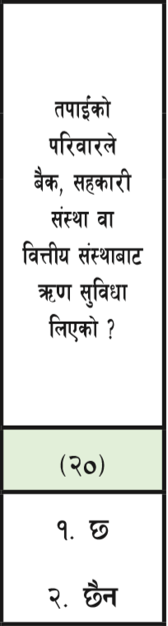
महल २०: तपाईंको परिवारले बैंक, सहकारी संस्था वा वित्तीय संस्थाबाट ऋण सुविधा लिएको छ ?
परिवारले जुनसुकै प्रयोगको लागि कुनै बैंक, सहकारी संस्था वा वित्तीय संस्थाबाट ऋण लिएको छ छैन निश्चित गरी यस महलमा लेख्नुपर्दछ ।
यहाँ बैंक भन्नाले सरकारी तथा निजी वाणिज्य बैंक र विकास बैंक, सहकारी संस्था भन्नाले बचत तथा ऋणको कारोबार गर्ने सहकारी संस्थाहरु र वित्तीय संस्था भन्नाले फाइनान्स कम्पनी र लघुवित्त कम्पनीहरु पर्दछन् ।
(क्रमसः)

Slide 31


महल २०: तपाईंको परिवारले बैंक, सहकारी संस्था वा वित्तीय संस्थाबाट ऋण सुविधा लिएको छ ?
परिवारले गणनाको दिनसम्म लिएको ऋण वा तिर्न बाँकी ऋण भए समेत यस अन्तर्गत पर्दछ ।
चुक्ता भइसकेको ऋण यसमा समाबेश गर्नुपर्दैन ।
परिवारले अन्य व्यक्ति वा कुनै समुहसँग लिएको ऋण यस अन्तर्गत उल्लेख गर्नुपर्दैन ।
संचयकोष, नागरिक लगानी कोष, गरिबी निवारण कोष जस्ता संस्थाबाट लिएको ऋण समेत समावेश गर्नुपर्दैन ।

Slide 32
जनगणना घर नम्बर लेख्ने तरिका
कम्तिमा एक परिवार बसोबास गरेको घरमा जनगणना घर नम्बर लेख्नुपर्दछ ।
सुपरिवेक्षकले घर तथा घरपरिवार सूचीकरण गर्ने क्रममा त्यस परिवारमा मुख्य प्रश्नावली भर्नको लागि जनगणना घर क्रमसंख्या र जनगणना परिवार क्रमसंख्या प्रष्टसँग देखिने गरी घरको दैलो वा मूलगेट वा भित्तामा मार्करले लेख्नुपर्दछ ।
जनगणना घर नम्बर गोलो घेरा भित्र जनगणना जनाउन “ज.” लेख्ने त्यसपछि सूचीकरण फारामको महल ६ को घर क्रमसंख्या लेख्ने र स्ल्यास गरी महल ७ को जनगणना परिवार क्रमसंख्या लेख्नुपर्दछ ।
एउटै घरमा दुर्इ वा दुर्इ भन्दा बढी परिवारहरू बसेका रहेछन् भने परिवार क्रमसंख्या लेख्दा कमा (,) ले छुट्याएर लेख्नुपर्दछ ।
(क्रमशः)

Slide 33
जनगणना घर नम्बर लेख्ने तरिकाः उदाहरण
राम बहादुर थापाको जनगणना घर क्रमसंख्या १ हो र उनको घरमा एउटा परिवार मात्र बस्दछ भने उनको घरमा नम्बर देहाय बमोजिम लेख्नुपर्दछ ।
ज. १/१
सिता प्रसार्इको जनगणना घर क्रमसंख्या २ हो र उनको घरमा ३ परिवार बस्दछन् भने उनको घरमा नम्बर देहाय बमोजिम लेख्नुपर्दछ ।
ज. २/२,३,४
ज. २/२–४
अथवा

Slide 34
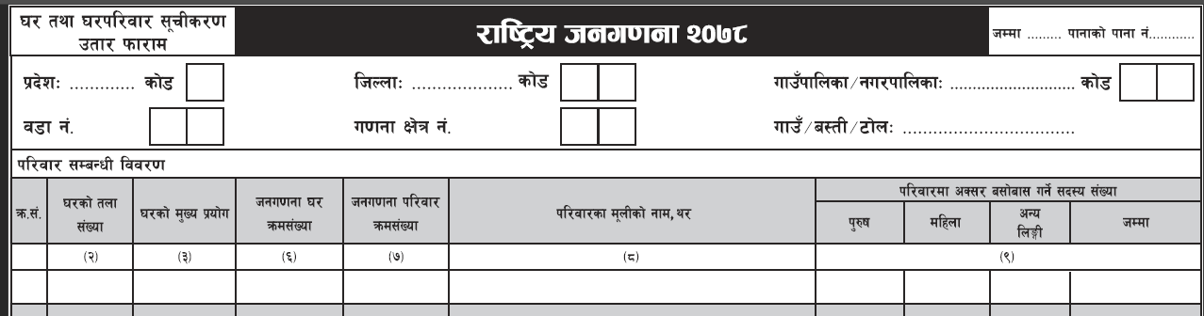
घर तथा घरपरिवार सूचीकरण उतार फाराम: परिचय
जनगणनाको पहिलो चरणमा सुपरिवेक्षकले भरेको घर तथा घरपरिवार सूचीकरण फारामका आधारमा सुपरिवेक्षकले २ प्रति सूचीकरण उतार फाराम तयार गरी एक प्रति गणकलार्इ दिर्इ र एक प्रति आफैसँग राख्नुपर्दछ ।

Slide 35
घर तथा घरपरिवार सूचीकरण उतार फारम : परिचय
यी विवरणहरु घर तथा घर परिवार सूचीकरण फारामबाट उतार गरिएको हुन्छ:
घरको तला संख्याः महल २
घरको मुख्य प्रयोगः महल ३
जनगणना घर क्रम संख्याः महल ६
जनगणना परिवार क्रम संख्याः महल ७
परिवारमुलिको नाम थरः महल ८
परिवारमा अक्सर बसोबास गर्ने सदस्य संख्या: महल ९
गणकहरुले पनि नयाँ घर तथा परिवारको विवरण लिनुपर्ने अवस्था आउन सक्ने भएकोले उल्लेखित कुराहरुको बारेमा जानकारी राख्नुपर्दछ ।

Slide 36
सुपरिवेक्षकले उपलब्ध गराउने सूचीकरण उतारको उदाहरण
qm=;+= | 3/sf] tnf ;+Vof | 3/sf] d'Vo k|of]u | hgu0fgf 3/ qmd;+Vof | hgu0fgf kl/jf/ qmd;+Vof | kl/jf/sf d"nLsf] gfd, y/ | kl/jf/df cS;/ a;f]af; ug]{ ;b:o ;+Vof
 |  |  |  |  |  | k'?if | dlxnf | cGo lnËL |  | hDdf
 | -@_ | -#_ | -^_ | -&_ | -*_ | -(_
1 | 2 | 1 | 1 | 1 | /fd axfb'/ tfdfË | 3 | 5 | 0 | 8 | 8
2 | - | - | 1 | 2 | xl/ axfb'/ tfdfË | 1 | 1 | 0 | 2 | 2
3 | - | - | 1 | 3 | Zofd axfb'/ tfdfË | 2 | 3 | 0 | 5 | 5
4 | 3 | 1 | 2 | 4 | s[i0f s'df/L If]qL | 1 | 2 | 0 | 3 | 3
5 | - | - | 2 | 5 | /fd dfof lj=s= | 2 | 3 | 0 | 5 | 5
6 | 2 | 2 | 3 | 6 | gj/fh kf}8]n | 2 | 4 | 0 | 6 | 6
7 | 1 | 3 | 4 | 7 | ljsfz tfdfª | 5 | 4 | 0 | 9 | 9
8 | 5 | 3 | 5 | 8 | xl/ v8\sf | 2 | 1 | 0 | 3 | 3
9 | 1 | 1 | 6 | 9 | k'0f{snf lj=s= | 3 | 4 | 0 | 7 | 7
10 | 1 | 8 | 7 | 10 | k'0f{snf lj=s= | 1 | 2 | 0 | 4 | 3
11 | 2 | 1 | 8 | 11 | 5ljnfn kf}8]n | 2 | 4 | 0 | 4 | 4
12 | 3 | 2 | 8 | 12 | xl/cf]d cfrfo{ | 3 | 2 | 0 | 5 | 5
13 | 1 | 4 | 9 | 13 | lnnfw/ lwld/] | 1 | 1 | 0 | 2 | 2
14 | 2 | 2 | 10 | 14 | zfGtf rf}w/L | 2 | 1 | 1 | 4 | 4
15 | 1 | 1 | 11 | 15 | ;Gtf]if lwld/] | 3 | 4 | 0 | 7
dxn # 3/sf] k|of]u -sf]8_ M cfjf;Lo===1 Jofkf/===2 ;/sf/L===3 z}lIfs====4 :jf:YohGo===5 pBf]u÷snsf/vfgf====6 a}+s tyf ljQLo ;+:yf===7 ;+:yfut ====8 xf]6n tyf nh===9 uf]7÷wg;f/÷dtfg=…...10 cGo k|of]u===11

Slide 37
घर तथा घरपरिवार सूचीकरण उतार फाराम अद्यावधिक गर्नुपर्ने अवस्थाहरू
जनगणनाको पहिलो चरणमा सुपरिवेक्षकले भरेको घर तथा घरपरिवार सूचीकरण फारामका आधारमा गणकले घरपरिवारमा गई विवरण संकलन गर्नुपर्दछ ।
सुपरिवेक्षकले काम गर्ने र गणक कार्यक्षेत्रमा जाने समयको फरक १५ दिन वा सोभन्दा बढी फरक हुन्छ ।
गणकले तथ्याङ्क संकलन गर्ने समयमा उतार फाराममा भएको भन्दा केही परिवार तथा व्यक्ति थपघट हुन सक्ने भएकोले गणकले सूचीकरण उतार फाराममा विवरण अद्यावधिक गर्नुपर्दछ ।
(क्रमशः)

Slide 38
घर तथा घरपरिवार सूचीकरण उतार फाराम अद्यावधिक गर्नुपर्ने अवस्थाहरु
परिवारका कुनै सदस्यको मृत्यु वा बच्चाको जन्म भएको अवस्था,
परिवारको सदस्यहरूको अक्सर बसोबासको स्थान परिवर्तन भएको अवस्था
कुनै जनगणना घरमा रहेका परिवार छुट्टीभिन्न भर्इ नयाँ परिवार बनेको अवस्था
परिवार बसाई सरी आएको वा गएको अवस्था
सूचीकरण गर्दा परिवार छुट भएको अवस्था जस्तै: भाडामा बस्ने परिवार
सूचीकरण गर्दा दोहोरो भरिएको अवस्था
सूचीकरणको अवस्थामा लेखिएको परिवरामूली मुख्य गणनाको समयमा परिवर्तन भएको अवस्था
अन्य कारणले व्यक्ति तथा परिवार थपघट हुन सक्ने अवस्था

Slide 39
परिवारका कुनै सदस्यको मृत्यु भएको अवस्थाको उदाहरण
qm=;+= | 3/sf] tnf ;+Vof | 3/sf] d'Vo k|of]u | hgu0fgf 3/ qmd;+Vof | hgu0fgf kl/jf/ qmd;+Vof | kl/jf/sf d"nLsf] gfd, y/ | kl/jf/df cS;/ a;f]af; ug]{ ;b:o ;+Vof
 |  |  |  |  |  | k'?if | dlxnf | cGo lnËL | hDdf
 | -@_ | -#_ | -^_ | -&_ | -*_ | -(_
1 | 2 | 1 | 1 | 1 | /fd axfb'/ tfdfË | 3 | 5 | 0 | 8
2 | - | - | 1 | 2 | xl/ axfb'/ tfdfË | 1 | 1 | 0 | 2
3 | - | - | 1 | 3 | Zofd axfb'/ tfdfË | 2 | 3 | 0 | 5
4 | 3 | 1 | 2 | 4 | s[i0f s'df/L If]qL | 1 | 2 | 0 | 3
5 | - | - | 2 | 5 | /fd dfof lj=s= | 2 | 3 | 0 | 5
6 | 2 | 2 | 3 | 6 | gj/fh kf}8]n | 2 | 4 | 0 | 6
7 | 1 | ३ | 4 | 7 | ljsfz tfdfª | 4 5 | 4 | 0 | 8 9
विकास तामाङको घरमा एक जना पुरुषको मृत्यु भएको छ भने

Slide 40
परिवारमा बच्चाको जन्म भएको अवस्थाको उदाहरण
qm=;+= | 3/sf] tnf ;+Vof | 3/sf] d'Vo k|of]u | hgu0fgf 3/ qmd;+Vof | hgu0fgf kl/jf/ qmd;+Vof | kl/jf/sf d"nLsf] gfd, y/ | kl/jf/df cS;/ a;f]af; ug]{ ;b:o ;+Vof
 |  |  |  |  |  | k'?if | dlxnf | cGo lnËL | hDdf
 | -@_ | -#_ | -^_ | -&_ | -*_ | -(_
1 | 2 | 1 | 1 | 1 | /fd axfb'/ tfdfË | 3 | 5 | 0 | 8
2 | - | - | 1 | 2 | xl/ axfb'/ tfdfË | 1 | 1 | 0 | 2
3 | - | - | 1 | 3 | Zofd axfb'/ tfdfË | 3 2 | 3 | 0 | 6 5
श्याम बहादुर तामाङको परिवारमा छोराको जन्म भएको रहेछ भने यसरी अद्यावधिक गर्नुपर्दछ ।

Slide 41
परिवार बसाइँसराई गरी गएको अवस्थाको उदाहरण
qm=;+= | 3/sf] tnf ;+Vof | 3/sf] d'Vo k|of]u | hgu0fgf 3/ qmd;+Vof | hgu0fgf kl/jf/ qmd;+Vof | kl/jf/sf d"nLsf] gfd, y/ | kl/jf/df cS;/ a;f]af; ug]{ ;b:o ;+Vof
 |  |  |  |  |  | k'?if | dlxnf | cGo lnËL | hDdf
 | -@_ | -#_ | -^_ | -&_ | -*_ | -(_
1 | 2 | 1 | 1 | 1 | /fd axfb'/ tfdfË | 3 | 5 | 0 | 8
2 | - | - | 1 | 2 | xl/ axfb'/ tfdfË | 1 | 1 | 0 | 2
3 | - | - | 1 | 3 | Zofd axfb'/ tfdfË | 2 | 3 | 0 | 5
4 | 3 | 1 | 2 | 4 | s[i0f s'df/L If]qL | 1 | 2 | 0 | 3
5 | - | - | 2 | 5 | /fd dfof lj=s= | 2 | 3 | 0 | 5 | a;fOF ;/L uPsf]
6 | 2 | 2 | 3 | 6 | gj/fh kf}8]n | 2 | 4 | 0 | 6
7 | 1 | ३ | 4 | 7 | ljsfz tfdfª | 5 | 4 | 0 | 9
8 | 5 | 3 | 5 | 8 | xl/ v8\sf | 2 | 1 | 0 | 3
उतार फारामको क्रमसंख्या ५ को जनगणना घर क्रमसंख्या २ अन्तर्गतको जनगणना परिवार क्रमसंख्या ५ को राममाया वि.क. को परिवार बसाइँ सरी गएको रहेछ भने उतार फाराममा उक्त क्रमसंख्या ५ को लहर नै माथि चित्रमा÷संलग्न फाराममा देखाए जस्तै तेर्सो धर्सोले काट्नुपर्दछ ।

Slide 42
परिवार बसाइँ सरी आएको अवस्थाको उदाहरण
मानौ १२ औ क्रम संख्याको हरिओम आचार्यको घरमा ध्रुब बहादुर कुँवरको नयाँ परिवार बसाई सरी आएको भए र सो गणना क्षेत्रमा १९५ सम्म जनगणना परिवार संख्या पुगेको भए देहाय अनुसार अद्यावधिक गर्नुपर्दछ ।
qm=;+= | 3/sf] tnf ;+Vof | 3/sf] d'Vo k|of]u | hgu0fgf 3/ qmd;+Vof | hgu0fgf kl/jf/ qmd;+Vof | kl/jf/sf d"nLsf] gfd, y/ | kl/jf/df cS;/ a;f]af; ug]{ ;b:o ;+Vof
 |  |  |  |  |  | k'?if | dlxnf | cGo lnËL | hDdf
 | -@_ | -#_ | -^_ | -&_ | -*_ | -(_
9 | 1 | 1 | 6 | 9 | k'0f{snf lj=s= | 3 | 4 |  | 7
10 | 1 | 1 | 7 | 10 | k'0f{snf lj=s= | 1 | 2 |  | 3
11 | 2 | 1 | 8 | 11 | 5ljnfn kf}8]n | 2 | 4 | 0 | 4
12 | 3 | 2 | 9 | 12 | xl/cf]d cfrfo{ | 3 | 2 | 0 | 5
13 | 1 | 4 | 10 | 13 | lnnfw/ lwld/] | 1 | 1 | 0 | 2
14 | 2 | 2 | 11 | 14 | zfGtf rf}w/L | 2 | 1 | 1 | 4
...........
195 | 1 | 1 | 183 | 195 | ;Gtf]if lwld/] | 3 | 4 | 0 | 7
196 | 3 | 2 | 9 | 196 | w|'a axfb'/ s'Fj/ | 2 | 1 | 0 | 3

Slide 43
४ सूचीकरण गर्दा घर छुट भएको अवस्था
सुपरिवेक्षकले घर तथा घरपरिवार सूचीकरण (Household Listing) गर्दा कुनै घर तथा परिवार छुट हुन सक्दछ । यस्तो अवस्था भएमा गणकले उक्त सूचीकरणको अन्तिम घरपछि क्रमशः थप गर्दै उतार फरामका सबै विवरणहरू भरी मुख्य प्रश्नावली फाराममा समेत विवरण भर्नुपर्दछ ।
सूचीकरण गर्दा अनु आलेको घर छुट भएको अवस्था
qm=;+= | 3/sf] tnf ;+Vof | 3/sf] d'Vo k|of]u | hgu0fgf 3/ qmd;+Vof | hgu0fgf kl/jf/ qmd;+Vof | kl/jf/sf d"nLsf] gfd, y/ | kl/jf/df cS;/ a;f]af; ug]{ ;b:o ;+Vof
 |  |  |  |  |  | k'?if | dlxnf | cGo lnËL | hDdf
 | -@_ | -#_ | -^_ | -&_ | -*_ | -(_
25 | 3 | 3 | 25 | 32 | xl/eQm yf? | 3 | 2 | 0 | 5
…....
188 | 3 | 2 | 174 | 188 | ;l/tf rf}w/L | 3 | 2 | 0 | 5
189 | 1 | 4 | 175 | 189 | u+uf yf? | 1 | 1 | 0 | 2
190 | 2 | 2 | 176 | 190 | hgfb{g l3ld/] | 2 | 1 | 1 | 4
191 | 1 | 1 | 177 | 191 | cg' cfn] | 3 | 4 | 0 | 7

Slide 44
घर तथा घरपरिवार सूचीकरण फाराममा परिवार नै छुटेको उदाहरण
जनगणना घर क्रमसंख्या १४ मा बस्ने रिया चौधरीको परिवार छुटेको
परिवार सम्बन्धी विवरण
qm=;+= | 3/sf] tnf ;+Vof | 3/sf] d'Vo k|of]u | hgu0fgf 3/ qmd;+Vof | hgu0fgf kl/jf/ qmd;+Vof | kl/jf/sf d"nLsf] gfd, y/ | kl/jf/df cS;/ a;f]af; ug]{ ;b:o ;+Vof
 |  |  |  |  |  | k'?if | dlxnf | cGo lnËL | hDdf
 | -@_ | -#_ | -^_ | -&_ | -*_ | -(_
1 | 2 | 1 | 1 | 1 | /fd axfb'/ tfdfË | 3 | 5 | 0 | 8
2 | - | - | 1 | 2 | xl/ axfb'/ tfdfË | 1 | 1 | 0 | 2
…..
14 | 2 | 1 | 14 | 18 | ;Gtf]if rf}nfufO{ | 1 | 2 | 0 | 3
…...
25 | 3 | 3 | 25 | 32 | xl/eQm yf? | 3 | 2 | 0 | 5
…....
188 | 3 | 2 | 174 | 188 | ;l/tf rf}w/L | 3 | 2 | 0 | 5
189 | 1 | 4 | 175 | 189 | u+uf yf? | 1 | 1 | 0 | 2
190 | 2 | 2 | 176 | 190 | hgfb{g l3ld/] | 2 | 1 | 1 | 4
191 | 1 | 1 | 177 | 191 | cg' cfn] | 3 | 4 |  | 7
192 | 2 | 1 | 14 | 192 | l/of rf}w/L | 1 | 2 | 0 | 3
जनगणना घर क्रमसंख्या १४ मा छुटेको परिवारको नयाँ जनगणना परिवार क्रमसंख्या १९२ मा थप गरिएको

Slide 45
सूचीकरण गर्दा दोहोरो भरिएको अवस्था
कुनै घरपरिवारको विवरण दोहोरो गणना भएको भए उक्त घर तथा परिवार सूचिकरण उतार फाराममा लामो धर्कोले काटेर हटाउनुपर्दछ ।
जनगणना परिवार क्रमसंख्या १० र १८९ मा एउटै व्यक्ति गंगा थारु परिवारको विवरण भरिएको अवस्था
qm=;+= | 3/sf] tnf ;+Vof | 3/sf] d'Vo k|of]u | hgu0fgf 3/ qmd;+Vof | hgu0fgf kl/jf/ qmd;+Vof | kl/jf/sf d"nLsf] gfd, y/ | kl/jf/df cS;/ a;f]af; ug]{ ;b:o ;+Vof
 |  |  |  |  |  | k'?if | dlxnf | cGo lnËL | hDdf
 | -@_ | -#_ | -^_ | -&_ | -*_ | -(_
7 | 1 | ३ | 4 | 7 | ljsfz tfdfª | 5 | 4 | 0 | 9
8 | 5 | 3 | 5 | 8 | xl/ v8\sf | 2 | 1 | 0 | 3
9 | 1 | 1 | 6 | 9 | k'0f{snf lj=s= | 3 | 4 | 0 | 7
10 | 1 |  | 7 | 10 | u+uf yf? | 1 | 1 | 0 | 2
11 | 2 | 1 | 8 | 11 | 5ljnfn kf}8]n | 2 | 4 | 0 | 4
12 | 3 | 2 | 8 | 12 | xl/cf]d cfrfo{ | 3 | 2 | 0 | 5
........
188 | 3 | 2 | 174 | 188 | ;l/tf rf}w/L | 3 | 2 | 0 | 5
189 | 1 | 4 | 175 | 189 | u+uf yf? | 1 | 1 | 0 | 2
190 | 2 | 2 | 176 | 190 | hgfb{g l3ld/] | 2 | 1 | 1 | 4

Slide 46
भाडामा बस्ने परिवार छुट हुने अवस्था
प्रायगरी शहरी क्षेत्रमा भाडामा बस्ने परिवार छुट हुने सम्भावना बढी हुने गर्दछ ।
एउटा घरमा धेरै परिवार बसोबास गर्ने र घरधनीहरूले घरभाडा लगाएको छैन भन्ने सम्भावना पनि हुन सक्दछ । यसको कारणहरूमा भाडामा बस्ने परिवारलाई आफैं भेट्न नसक्नु, घरधनी विवरण दिन उत्सुक नहुनु, घरवहाल कर तिर्नु पर्दछ कि भन्ने भ्रम रहनु आदि हुन सक्दछ ।
गणकले सावधानीपूर्वक भाडामा बस्ने परिवारहरू कोही छन् कि भनी विशेष सोधखोज गर्नुपर्दछ र विवरण छुट भए नभएको यकिन गरी घर तथा घरपरिवार उतार फाराम समेत अद्यावधिक गरी मुख्य प्रश्नावली फाराममा विवरण भर्नुपर्दछ ।

Slide 47
अन्य कारणले व्यक्ति तथा परिवार थपघट हुन सक्ने अवस्थाको उदाहरण
पूर्णकला वि.क. को परिवारबाट हरि बहादुर वि.क. को परिवार छुट्टिएको
qm=;+= | 3/sf] tnf ;+Vof | 3/sf] d'Vo k|of]u | hgu0fgf 3/ qmd;+Vof | hgu0fgf kl/jf/ qmd;+Vof | kl/jf/sf d"nLsf] gfd, y/ | kl/jf/df cS;/ a;f]af; ug]{ ;b:o ;+Vof
 |  |  |  |  |  | k'?if | dlxnf | cGo lnËL | hDdf
 | -@_ | -#_ | -^_ | -&_ | -*_ | -(_
7 | 1 | 3 | 4 | 7 | ljsfz tfdfª | 5 | 4 | 0 | 9
8 | 5 | 3 | 5 | 8 | xl/ v8\sf | 2 | 1 | 0 | 3
9 | 1 | 1 | 6 | 9 | k'0f{snf lj=s= | 1 3 | 3 4 |  | 4 7
10 | 1 |  | 7 | 10 | u+uf yf? | 1 | 1 | 0 | 2
11 | 2 | 1 | 8 | 11 | 5ljnfn kf}8]n | 2 | 4 | 0 | 4
12 | 3 | 2 | 8 | 12 | xl/cf]d cfrfo{ | 3 | 2 | 0 | 5
13 | 1 | 4 | 9 | 13 | lnnfw/ lwld/] | 1 | 1 | 0 | 2
14 | 2 | 2 | 10 | 14 | zfGtf rf}w/L | 2 | 1 | 1 | 4
.........
188 | 3 | 2 | 174 | 188 | ;l/tf rf}w/L | 3 | 2 | 0 | 5
189 | 1 | 4 | 175 | 189 | u+uf yf? | 1 | 1 | 0 | 2
190 | 2 | 2 | 176 | 190 | hgfb{g l3ld/] | 2 | 1 | 1 | 4
191 | 1 | 1 | 177 | 191 | cg' cfn] | 3 | 4 | 0 | 7
192 | 2 | 1 | 14 | 192 | l/of rf}w/L | 1 | 2 | 0 | 3
193 | 2 | 1 | 14 | 193 | xl/ axfb'/ lj=s= | 2 | 1 | 0 | 3
47

Slide 48
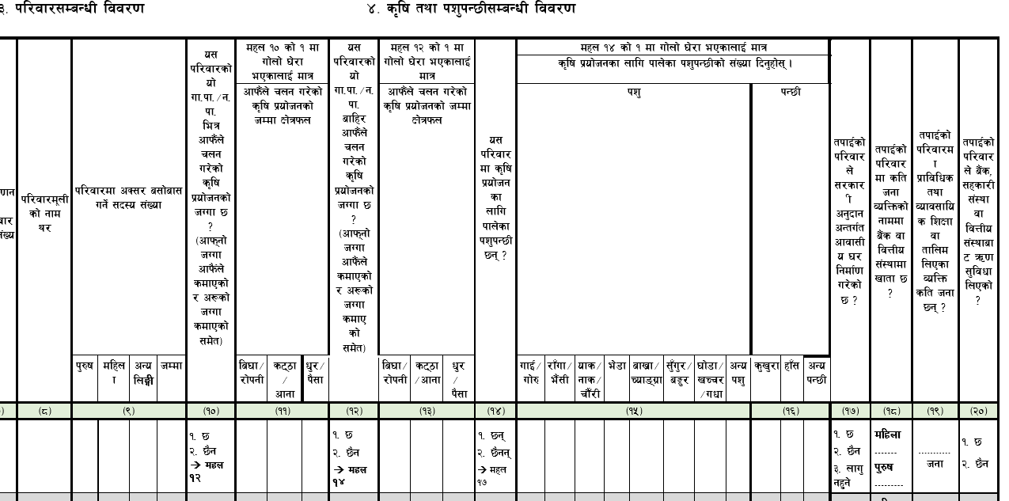
कक्षा कार्य तथा छलफल
आफ्नो परिवारको विवरण महल ८ देखि २० सम्म नमुना प्रश्नावलीमा भर्नुहोस् ।
विवरण भर्दा देखिएका समस्या केही भएमा छलफलका लागि पालैपालो राख्नुहोस् ।

Slide 49
कक्षा मूल्याङ्कन
आफैले चलन गरेको कृषि प्रयोजनको जग्गा भन्नाले के बुझिन्छ ?
परिवारले कृषि प्रयोजनको लागि चलन गरेको जग्गाको एकाइ फरक फरक भएमा के गर्नुपर्दछ ?
कुनै एक व्यावसायिक संस्थाले कुखुरा फर्म सञ्चालन गरेको छ भने उक्त विवरण लिनुपर्दछ कि पर्दैन ?
परिवारले सरकारी अनुदान अन्तर्गत आवासीय घर निर्माण अन्तर्गत कस्ता कस्ता घर निर्माण भन्ने बुझिन्छ?
व्यक्तिको नाममा बैंक वा वित्तीय संस्थामा खाता भएको नभएको कसरी निर्क्योल गरिन्छ ?
(क्रमशः)

Slide 50
कक्षा मूल्याङ्कन
१. आफैले चलन गरेको कृषि प्रयोजनको जग्गा भन्नाले के बुझिन्छ ?
उत्तर: आफैले चलन गरेको कृषि प्रयोग को जग्गा भन्नाले (खेतीपाती वा कृषि कार्यका लागि आफैले उपभोग गरेको जग्गालाई बुझाउँछ । यस अन्तर्गत आफ्नो जग्गा आफैंले उपभोग गरेको र अरूको जग्गा आफूले उपभोग गरेको भए सोजग्गा समेत समावेश गर्नुपर्छ ।
२. परिवारले कृषि प्रयोजनको लागि चलन गरेको जग्गाको एकाइ फरकफरक भएमा के गर्नुपर्दछ ?
उत्तरः घरपरिवार सूचीकरण गर्न लागेको गा.पा./न.पा.मा जग्गाको नापका लागि प्रयोग भएको एकाई लेख्नुपर्दछ । यदि कुनै परिवारले चलन गरेको जग्गाको एकाई फरक भएमा वा दुबै एकाइका भएमा उक्त गा.पा./न.पा.मा प्रचलित एकाइमा परिवर्तन गरी लेख्नुपर्दछ । परिवारले यस गा.पा./न.पा. भन्दा बाहिर चलन गरेको जग्गाको एकाइ फरक बताउन सक्ने कुरामा ध्यान दिनुपर्दछ ।
(क्रमशः)

Slide 51
कक्षा मूल्याङ्कन
३. कुनै एक व्यावसायिक संस्थाले कुखुरा फर्म सञ्चालन गरेको छ भने उक्त विवरण लिनुपर्दछ कि पर्दैन ?
उत्तरः कुनै व्यावसायिक संस्थाले कुखुरा फर्म वा अन्य कुनै कृषि क्रियाकलाप सञ्चालन गरेको छ भने त्यसलाई समावेश गर्नुपर्दैन । तर कुनै एक परिवारले गरेको जतिसुकै ठूलो सानो व्यावसायिक कृषि क्रियाकलापको विवरण भने लिनुपर्दछ ।
(क्रमसः)

Slide 52
कक्षा मूल्याङ्कन
४. परिवारले सरकारी अनुदान अन्तर्गत आवासीय घर निर्माण अन्तर्गत कस्ता कस्ता घर निर्माण भन्ने बुझिन्छ?
उत्तर:
सरकारी अनुदान अन्तर्गत भूकम्प पुननिर्माण कार्यक्रमबाट अनुदान लिएको, जनता आवास कार्यक्रम अन्तर्गत सरकारले घर निर्माण गरी प्रदान गरेको वा सरकारबाट कुनै किसिमको पूर्ण वा आंशिक सहयोग प्राप्त गरी आवासीय घर निर्माण गरेको भन्ने बुझिन्छ।
सरकारी अनुदान भन्नाले संघीय, प्रदेश र स्थानीय सरकार र मातहतका कार्यालयहरुले पूर्ण वा आंशिकरुपमा प्रदान गरेको अनुदान सबै पर्दछ ।
(क्रमशः)

Slide 53
कक्षा मूल्याङ्कन
४. व्यक्तिको नाममा बैंक वा वित्तीय संस्थामा खाता भएको नभएको कसरी निर्क्योल गरिन्छ ?
उत्तर: परिवारका कुनै पनि सदस्यको बैंक तथा वित्तीय संस्था अन्तर्गत सरकारी तथा निजी बाणिज्य बैंक, विकास बैंक, फाईनान्स कम्पनी र लघुवित्त कम्पनीहरुमा खाता रहेको भए बैंक वा वित्तीय संस्थामा खाता भएको मान्नुपर्दछ। बचत तथा ऋण सहकारी संस्थामा भएका खातालाई यसमा समावेश गर्नुपर्दैन ।

Slide 54
सारांश तथा निष्कर्ष
१. परिवारमूलीको नाम र थर
२. परिवारमा अक्सर बसोबास गर्ने सदस्य संख्याः पुरूष, महिला, अन्य लिङ्गी
३. परिवार आफैंले चलन गरेको कृषि प्रयोजनको जग्गा र कृषि प्रयोजनको जम्मा जग्गाको क्षेत्रफल, कृषि प्रयोजनका लागि पालेका पशुपन्छी
४. सरकारी अनुदान अन्तर्गत आवासीय घर निर्माण, बैंक वा वित्तीय संस्थामा खाता, प्राविधिक तथा व्यावसायिक शिक्षा वा तालिम, बैंक, सहकारी संस्था वा वित्तीय संस्थाबाट ऋण सुविधा ।

Slide 55
विस्तृत जानकारीको सुपरिवेक्षक पुस्तिकाको पेज ४४ देखि ५४ सम्म
गणना पुस्तिकाको पेज १४७ देखि १५० सम्म
अध्ययन गर्नुहोस् ।
धन्यवाद!

